Slide 1

Das Perfekt

Slide 2
Lies den Text im Lehrbuch auf Seite 35 und ergänze die richtige Form des Verbs „haben”.
Pročitaj tekst u udžbeniku na strani 35 i dopuni odgovarajući oblik glagola „haben”.
Mein letztes Wochenende Bei mir war voriges Wochenende die ganze Familie zu Hause. Wir __________ zuerst alle zusammen gefrühstückt. Das macht besonders Spaß. Dann ___________ ich und mein Bruder unser Zimmer aufgeräumt. Der Vater __________ das Wohnzimmer gesaugt. Später _________ meine Mutter das Mittagessen gekocht und ich ___________ mit meinem Bruder Karten gespielt. Am Nachmittag ________ ich mit meiner Oma telefoniert und danach meine Freundin besucht. Wir _________ viel Spaß gehabt und unheimlich viel gelacht.

Slide 3
Lies den Text im Lehrbuch auf Seite 35 und ergänze die richtige Form des Verbs „haben”.
Pročitaj tekst u udžbeniku na strani 35 i dopuni odgovarajući oblik glagola „haben”.
Mein letztes Wochenende
Bei mir war voriges Wochenende die ganze Familie zu Hause. Wir __________ zuerst alle zusammen gefrühstückt. Das macht besonders Spaß. Dann ___________ ich und mein Bruder unser Zimmer aufgeräumt. Der Vater __________ das Wohnzimmer gesaugt. Später _________ meine Mutter das Mittagessen gekocht und ich ___________ mit meinem Bruder Karten gespielt. Am Nachmittag ________ ich mit meiner Oma telefoniert und danach meine Freundin besucht. Wir _________ viel Spaß gehabt und unheimlich viel gelacht.
haben
haben
hat
hat
habe
habe
haben

Slide 4
Kreise in jedem Satz, in dem du das Verb „haben” ergänzt hast, das Verb am Ende des Satzes.
Zaokruži u svakoj rečenici u kojoj si dodala/dodao glagol „haben” glagol na kraju rečenice.
Mein letztes Wochenende. Bei mir war voriges Wochenende die ganze Familie zu Hause. Wir __________ zuerst alle zusammen gefrühstückt. Das macht besonders Spaß. Dann ___________ ich und mein Bruder unser Zimmer aufgeräumt. Der Vater __________ das Wohnzimmer gesaugt. Später _________ meine Mutter das Mittagessen gekocht und ich ___________ mit meinem Bruder Karten gespielt. Am Nachmittag ________ ich mit meiner Oma telefoniert und danach meine Freundin besucht. Wir _________ viel Spaß gehabt und unheimlich viel gelacht.
haben
habe
hat
hat
habe
habe
haben

Slide 5
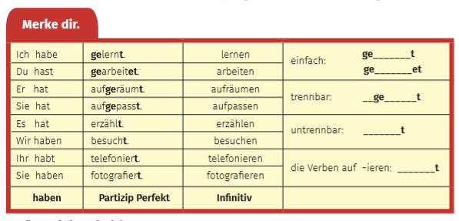
 Schreibe in dein Heft ab.
Prepiši u bilježnicu.
Ich habe um 7:30 gefrühstückt.
Du hast viel Spaß gehabt.
Julia hat ihr Zimmer aufgeräumt.
Paul hat seinen Freund besucht. ge
Sie haben lange telefoniert. ge
zweite Stelle im Satz
Satzende

Slide 6
 Schreibt die Sätze im Lehrbuch auf Seite 36, in der Aufgabe 3, in dein Heft ab. Beachte das Beispiel.
Prepiši rečenice u udžbeniku na strani 36, u zadatku 3 u svoju bilježnicu. Pazi na primjer.
Wir lernen viel.
Wir haben immer viel gelernt.

